Slide 1
Руководство по заполнению заявки на конкурс физических лиц в Воронежской области в 2023 году
АНО «Образ Будущего»
Центр развития местных сообществ

Slide 2
Перед заполнением заявки на участие в конкурсе рекомендуется внимательно изучить: - положение о конкурсе; - настоящие методические рекомендации, в особенности раздел по подготовке бюджета проекта. - настоящие методические рекомендации, по оценке заявок в конкурсе?

Slide 3
АНО "Образ Будущего" принимает заявки только в электронном виде! Заявки должны быть заполнены и поданы в личном кабинете на сайте АНО “Образ Будущего” по адресу: https://grants.obraz36.ru/

Slide 4
Выбор направления
В конкурсе проектов физических лиц в Воронежской области ОДНОМУ ФИЗИЧЕСКОМУ ЛИЦУ разрешается подать ОДНУ ЗАЯВКУ. АНО “Образ Будущего” считает целесообразным для заявителя сконцентрировать усилия на подготовке одной качественной заявки.

Slide 5
Выбор направления
Направление: Социальное обслуживание, социальная поддержка и защита граждан
Примерная тематика направления:
- Социальная поддержка и защита людей, оказавшихся в трудной жизненной ситуации, в том числе реабилитация, социальная и трудовая интеграция лиц без определенного места жительства;
- Социальная поддержка людей с ограниченными возможностями здоровья, в том числе их реабилитация с использованием современных технологий, обеспечение доступа к услугам организаций, осуществляющих деятельность в социальной сфере, туристическим услугам;
- Повышение качества жизни людей старшего поколения и людей с ограниченными возможностями здоровья, в том числе создание условий для повышения доступности для таких людей объектов и услуг;
- Социализация людей старшего поколения, людей с ограниченными возможностями здоровья, представителей социально уязвимых групп населения через различные формы социальной активности;
- Помощь пострадавшим в результате стихийных бедствий, экологических, техногенных или иных катастроф;
- Внедрение современных технологий социального обслуживания на дому, в полустационарной и стационарной формах;
- Деятельность, направленная на приобретение людьми старшего поколения, людьми с ограниченными возможностями здоровья навыков, соответствующих современному уровню технологического развития и социальным изменениям;
- Повышение общественной активности ветеранов путем вовлечения их в социально значимую деятельность, в том числе в сфере патриотического воспитания молодежи, трудового наставничества;
- Содействие трудоустройству людей, оказавшихся в трудной жизненной ситуации, людей с ограниченными возможностями здоровья, представителей социально уязвимых слоев населения;
- Содействие вовлечению молодых людей с ограниченными возможностями здоровья в сферу интеллектуальной трудовой деятельности;
- Содействие развитию гибких и эффективных форм привлечения людей старшего поколения, людей с ограниченными возможностями здоровья к трудовой деятельности;
- Информационная, консультационная, методическая, образовательная поддержка социально ориентированных некоммерческих организаций, предоставляющих услуги в социальной сфере, по вопросам, связанным с оказанием таких услуг;
- Апробация и внедрение инноваций при предоставлении услуг в социальной сфере, содействие такой деятельности;
- Развитие независимой системы оценки качества работы организаций (в том числе государственных и муниципальных учреждений), предоставляющих услуги в социальной сфере;

Slide 6
Выбор направления
Направление: Охрана здоровья граждан, пропаганда здорового образа жизни
Примерная тематика направления:
- Деятельность в области физической культуры и спорта (за исключением профессионального спорта);
- Профилактика курения, алкоголизма, наркомании и иных опасных для человека зависимостей, содействие снижению количества людей, подверженных таким зависимостям;
- Профилактика заболеваний;
- Реабилитация, социальная и трудовая реинтеграция людей, осуществлявших (осуществляющих) незаконное потребление наркотических средств или психотропных веществ, а также людей, инфицированных вирусом иммунодефицита человека;
- Медико-социальное сопровождение людей с тяжелыми заболеваниями и людей, нуждающихся в паллиативной помощи;
- Поддержка и социальное сопровождение людей с психическими расстройствами и расстройствами поведения (включая расстройства аутистического спектра), генетическими заболеваниями;
- Создание условий для занятий детей-инвалидов физической культурой и спортом;
- Поддержка и пропаганда донорства;
- Поддержка и пропаганда практик здорового образа жизни, правильного питания и сбережения здоровья;
- Развитие независимой системы оценки качества работы медицинских организаций (в том числе вспомогательного персонала);

Slide 7
Выбор направления
Направление: Поддержка семьи, материнства, отцовства и детства
Примерная тематика направления:
- Поддержка семей участников специальной военной операции и граждан, призванных на военную службу по частичной мобилизации;
- Укрепление института семьи и семейных ценностей;
- Профилактика социального сиротства, в том числе раннее выявление семейного неблагополучия и организация оказания всесторонней помощи;
- Социальная адаптация детей-инвалидов, поддержка семей с детьми-инвалидами, родителей с ограниченными возможностями здоровья;
- Содействие устройству детей в семьи;
- Социальная адаптация детей-сирот и детей, оставшихся без попечения родителей, подготовка их к самостоятельной взрослой жизни;
- Профилактика домашнего насилия, жестокого обращения с детьми;
- Постинтернатное сопровождение молодых людей из числа детей-сирот и детей, оставшихся без попечения родителей;
- Развитие у детей навыков безопасного поведения в городской среде;
- Развитие у детей навыков безопасного поведения при использовании информационно-коммуникационных технологий, в том числе в информационно-телекоммуникационной сети «Интернет» и иных виртуальных средах;
- Поддержка и развитие межпоколенческих отношений в семье и в обществе;
- Развитие добрососедских отношений;
- Реализация партнерских проектов по предотвращению семейного неблагополучия, защите прав и интересов детей;
- Профилактика деструктивного поведения детей и подростков, реабилитация и социализация несовершеннолетних правонарушителей;

Slide 8
Выбор направления
Направление: Поддержка молодежных проектов
Примерная тематика направления:
- Развитие научно-технического и художественного творчества детей и молодежи;
- Развитие добровольчества в молодежной среде;
- Профориентация и содействие трудоустройству молодежи;
- Формирование у школьников и студентов навыков ведения бизнеса и проектной работы;
- Деятельность детей и молодежи в сфере краеведения и экологии;
- Содействие повышению уровня занятости молодежи в небольших населенных пунктах и моногородах, развитие общедоступной инфраструктуры для молодежи в сельской местности;
- Поддержка детских и молодежных сообществ;

Slide 9
Выбор направления
Направление: Поддержка проектов в области науки, образования, просвещения
Примерная тематика направления:
- Апробация и развитие инновационных образовательных подходов и практик;
- Развитие эффективных способов повышения квалификации педагогических работников и управленцев в сфере образования;
- Поддержка конкурсов и других мероприятий, направленных на раскрытие педагогического мастерства и повышение социального статуса педагогических работников;
- Содействие повышению мотивации людей к обучению и развитию;
- Содействие повышению качества образования учащихся из отдаленных малокомплектных школ;
- Содействие получению профессионального образования в отдаленных от крупных городов территориях путем дистанционного обучения;
- Продвижение и расширение практики инклюзивного образования;
- Содействие деятельности в сфере изучения и популяризации русского языка и литературы, поддержка литературного творчества и мотивации к чтению;
- Содействие и осуществление деятельности в области просвещения, дополнительного образования детей, дополнительного профессионального образования;
- Продвижение родительского просвещения;
- Развитие образовательного туризма;
- Содействие образованию людей с ограниченными возможностями здоровья;
- Продвижение интеллектуального развития учащихся и воспитанников через конкурсы, олимпиады, исследовательскую, научную деятельность;
- Популяризация научной и технологической деятельности, социального и технологического предпринимательства;
- Поддержка научных школ, лекториев, семинаров, организуемых молодыми учеными и (или) для молодых ученых;

Slide 10
Выбор направления
Направление: Сохранение исторической памяти
Примерная тематика направления:
- Содействие деятельности, направленной на охрану и восстановление объектов и территорий, имеющих историческое, культовое и культурное значение;
-Увековечение памяти выдающихся людей и значимых событий прошлого;
- Поддержка краеведческой работы, общественных исторических выставок и экспозиций, проектов по исторической реконструкции;
- Проведение поисковой работы, направленной на увековечение памяти защитников Отечества и сохранение воинской славы России;
- Деятельность в сфере патриотического, в том числе военно-патриотического, воспитания граждан Российской Федерации;

Slide 11
Выбор направления
Направление: Поддержка проектов в области культуры и искусства
Примерная тематика направления:
- Популяризация культурного наследия Воронежской области ;
- Расширение роли организаций культуры, библиотек и музеев как центров развития местных сообществ;
- Реализация проектов, направленных на создание и развитие креативных общественных пространств;
- Развитие современных форм и технологий продвижения культуры и искусства ;
- Реабилитация людей с ограниченными возможностями здоровья средствами культуры и искусства;
- Поддержка творческих проектов, направленных на укрепление российской гражданской идентичности на основе духовно-нравственных и культурных ценностей народов Российской Федерации;
- Поддержка творческих проектов, направленных на укрепление российской гражданской идентичности на основе духовно-нравственных и культурных ценностей народов Российской Федерации;

Slide 12
Выбор направления
Направление: Укрепление межнационального и межрелигиозного согласия
Примерная тематика направления:
- Укрепление общероссийской гражданской идентичности и единства многонационального народа Российской Федерации (российской нации);
- Укрепление дружбы между народами Российской Федерации;
- Развитие межнационального сотрудничества, сохранение и защита самобытности и языков народов Российской Федерации;
- Социальная и культурная адаптация иностранных граждан и их интеграция в российское общество;
- Оказание помощи пострадавшим в результате социальных, национальных, религиозных конфликтов, беженцам и вынужденным переселенцам;
- Расширение практик посредничества, медиации и примирения в конфликтах разных групп в местных сообществах;

Slide 13
Выбор направления
Направление: Развитие институтов гражданского общества и местных сообществ
Примерная тематика направления:
- Развитие добровольчества (волонтерства);
- Развитие проектов местного сообщества и практик общественного самоуправления;
- Развитие благотворительности;
- Создание и развитие акселераторов социальных проектов;

Slide 14
Сроки реализации проектов
В части деятельности, на осуществление которой запрашивается грант, проект должен начинаться
не ранее 15 февраля 2024 г. (то есть, мероприятия, требующие расходования средств гранта, также должны начинаться не раньше этой даты) и завершаться не позднее 1 сентября 2024 г. (при этом проект может оканчиваться и ранее).

Slide 15
Сроки подачи заявок
Рекомендуется завершить заполнение заявки и подать ее АНО "Образ Будущего"
не позднее 3 ноября 2023 г. – это позволит подать заявку без нагрузки на сайт.
Форма для подачи заявки будет работать
до 7 ноября 2023 г. в 17:30 (по московскому времени)

Slide 16
Регистрация на сайте https://grants.obraz36.ru

Slide 17
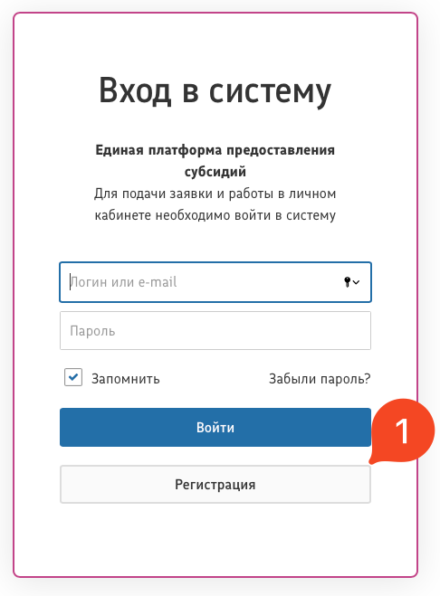
Шаг 1
Зайти по адресу https://grants.obraz36.ru/ в окне “Вход в систему” нажать кнопку “Регистрация”

Slide 18
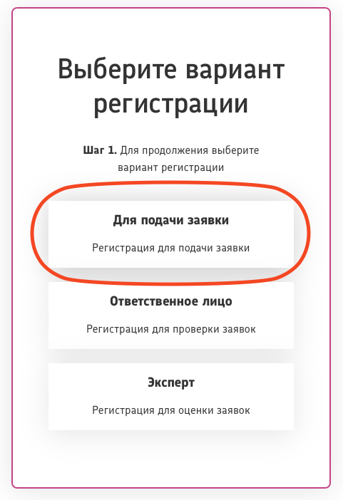
Шаг 2
В окне “Выберите вариант регистрации” и выбрать вариант регистрации “Регистрация для подачи заявки”

Slide 19
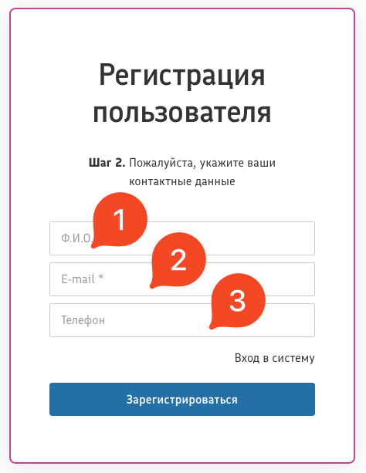
Шаг 3
Укажите контактные данные, указав следующую информацию:
ФИО физического лица, подающего заявку на конкурс
E-mail на который будет прислан логин и пароль (указывайте настоящий Адрес электронной почты, ПРОВЕРЬТЕ АДРЕС ЕЩЕ РАЗ, иначе восстановить логин/пароль будет невозможно)
Актуальный номер мобильного телефона

Slide 20
Шаг 4
Если все сделано правильно, то будет следующее сообщение:

Slide 21
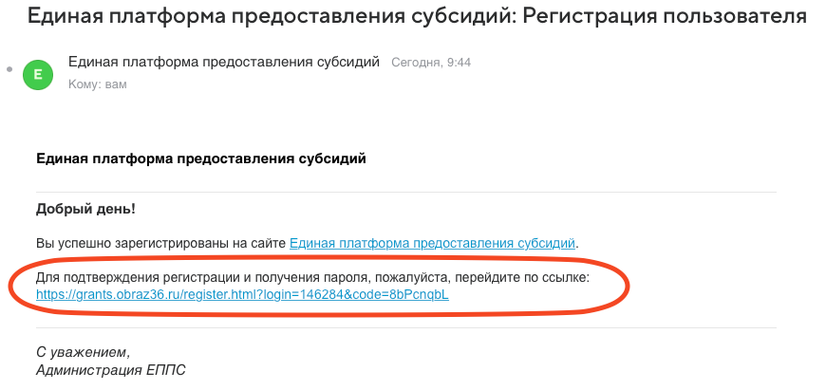
Шаг 5
Получить на указанную вами электронную почту письмо с инструкциями и ссылкой для перехода в Личный кабинет.
Важно! Если вы не увидели на своей электронной почте письмо – проверьте, пожалуйста, папку «Спам»

Slide 22
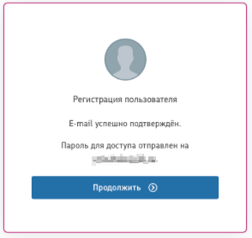
Шаг 6
После перехода по ссылке из письма открывается окно с сообщением, что пароль для доступа отправлен на указанную вами при регистрации электронную почту.

Slide 23
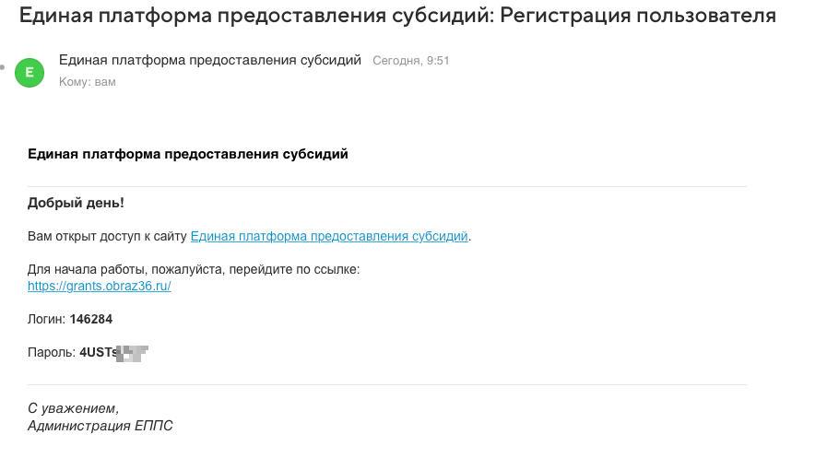
Шаг 7
На вашу почту придет письмо с вашим логином/паролем (пример письма)

Slide 24
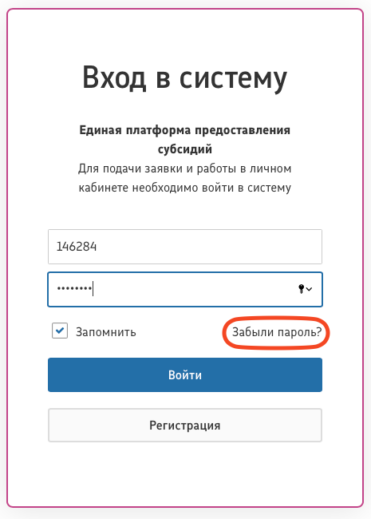
Дополнительно
При необходимости пароль можно восстановить через ссылку «Забыли пароль» (информация придет на указанную вами при регистрации электронную почту)

Slide 25
Работа с личным кабинетом https://grants.obraz36.ru

Slide 26
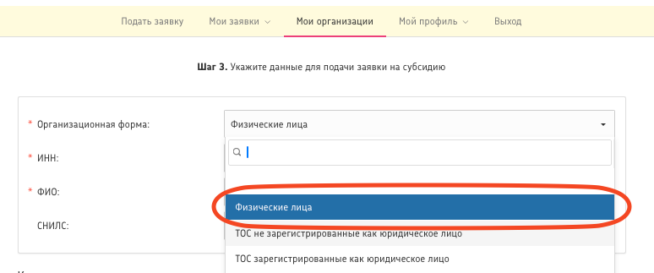
Работа с личным кабинетом
В Личном кабинете вам откроется персонализированное меню. Для участия в конкурсе Вам необходимо будет выбрать в поле организационная форма “Физические лица”.
- В поле “ИНН” необходимо ввести действующее ИНН ЛИЦА ПОДАЮЩЕГО ЗАЯВКУ НА КОНКУРС.
- В поле “ФИО” необходимо ввести Фамилию Имя Отчества ЛИЦА ПОДАЮЩЕГО ЗАЯВКУ НА КОНКУРС.
- В поле “СНИЛС” необходимо ввести Страховой номер индивидуального лицевого счёта ЛИЦА ПОДАЮЩЕГО ЗАЯВКУ НА КОНКУРС.

Slide 27
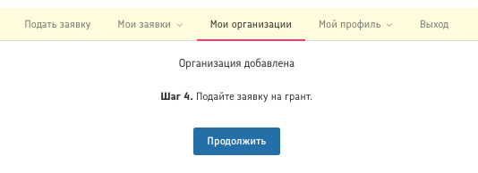
Работа с личным кабинетом
Если все сделали правильно

Slide 28
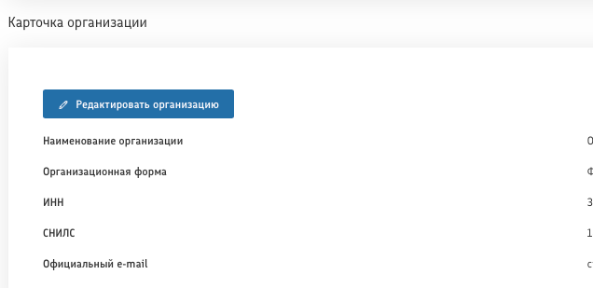
Работа с личным кабинетом
Если требуется изменить данные, это можно сделать:
1) Выбрать вкладку “Мои организации” 2) Выбрать “Наименование организации”
В поле “Карточка организации” выбрать кнопку “Редактировать”. Изменить требуемые поля и нажать кнопку «Сохранить»

Slide 29
Выбор конкурса и подача заявки на сайте https://grants.obraz36.ru

Slide 30
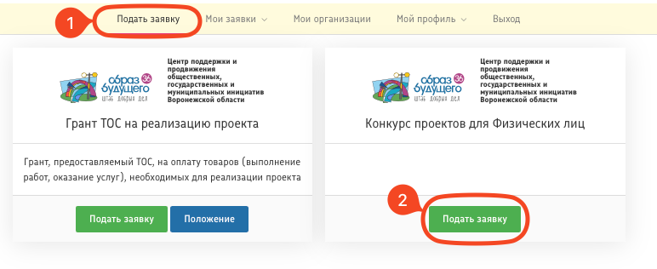
Выбор конкурса и подача заявки
В личном кабинете выбрать вкладку “Подать заявку” (1),
выберите «Конкурс проектов физических лиц» нажать кнопку “Подать заявку”(2).
Перед заполнением заявки внимательно ознакомьтесь с Положением

Slide 31
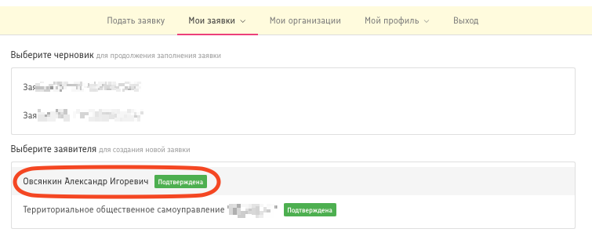
Выбор конкурса и подача заявки
Во вкладке “Выберите заявителя” выберите ФИО лица подающего проект (Если у вас внесено несколько типов заявителей ТОС/физическое лицо, если ТОЛЬКО ФИЗЛИЦО - делать ничего не надо!!) и нажмите на “Заявка (ваш номер заявки)”

Slide 32
Заполнение заявки на конкурс физических лиц на сайте https://grants.obraz36.ru

Slide 33
Выбор конкурса и подача заявки
Во вкладке “Выберите заявителя” выберите ФИО лица подающего проект (Если у вас внесено несколько типов заявителей ТОС/физическое лицо, если ТОЛЬКО ФИЗЛИЦО - делать ничего не надо!!) и нажмите на “Заявка (ваш номер заявки)”

Slide 34
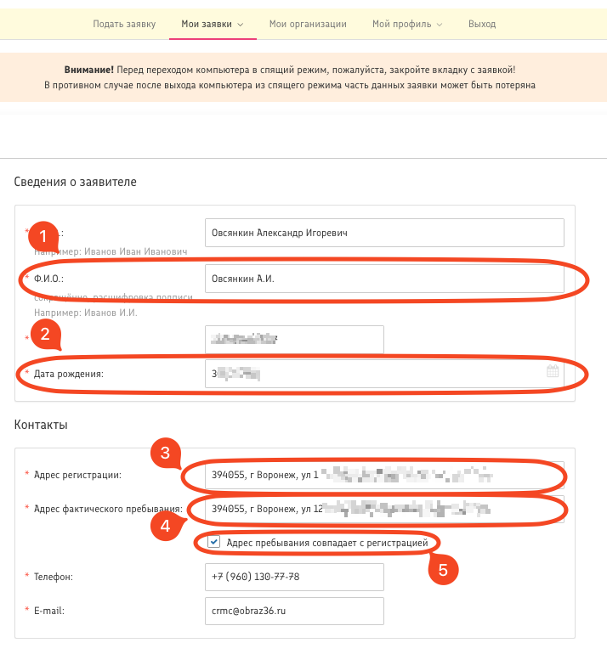
Заполнение заявки
Необходимо внести дополнительную информацию о лице, подающим заявку:
(1) ФИО сокращенно,
(2) Дату рождения,
(3) адрес регистрации (по паспорту),
(4) адрес фактического пребывания, в случае если эти адреса совпадают, то адрес фактического пребывания можно не вводить, а можно указать нажав на галочку (5).

Slide 35
Заполнение раздела
“Документы”

Slide 36
Заполнение заявки
Заполнение раздела «Документы»
В поле “Документ, подтверждающий проживание на территории Воронежской области:”
загружается “Документ, подтверждающий проживание на территории Воронежской области:” в формате .pdf. Это может быть: Скан-копия 2-3 страница паспорта и страница с пропиской либо справка о регистрации.

Slide 37
Заполнение заявки
Заполнение раздела «Документы»
В поле “Справка об исполнении обязанностей налогоплательщика:” загружается справка территориального налогового органа об исполнении налогоплательщиком (плательщиком сбора, плательщиком страховых взносов, налоговым агентом) обязанности по уплате налогов, сборов, страховых взносов, пеней, штрафов, процентов в формате .pdf. Взять можно: очно в налоговой, в личном кабинете налогоплательщика на сайте https://lkfl2.nalog.ru

Slide 38
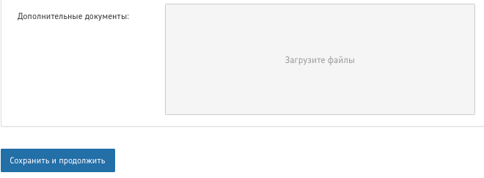
Заполнение заявки
Заполнение раздела «Документы»
В поле “Дополнительные документы” можете подгрузить дополнительные документы относящиеся к лицу подающему заявку. Загружается в формате .pdf

Slide 39
Заполнение раздела
“Проект”

Slide 40
Заполнение заявки
Заполнение подраздела “О проекте”
В поле “Направление поддержки, которому соответствует проект” из выпадающего списка требуется выбрать один из 9 направлений поддержки. Вам необходимо выбрать из списка только одно – то, которому более всего соответствует тема деятельности по проекту (основная часть мероприятий проекта)

Slide 41
Заполнение заявки
Заполнение подраздела “О проекте”
В поле “Название проекта, на реализацию которого запрашивается грант” требуется написать название вашего проекта. Название проекта не должно быть слишком длинным, его необходимо написать без кавычек с заглавной буквы и без точки в конце. Название проекта нельзя изменить после подачи заявки.

Slide 42
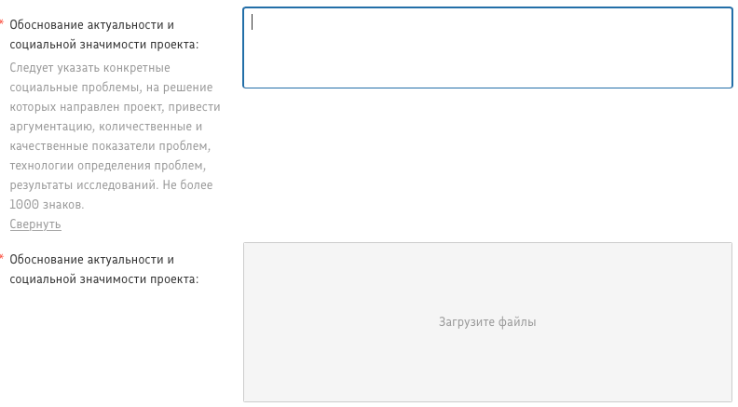
Заполнение заявки
Заполнение подраздела “О проекте”
Поле “Обоснование актуальности и социальной значимости проекта” состоит из 2 частей: текстового поля и поля подгрузки документов.
В текстовой части следует подробно описать проблему целевой группы, которую планируется решить в рамках проекта.
Если целевых групп несколько – необходимо изложить ситуацию для каждой из них.
В поле подгрузки документов вы можете подгрузить документы, доказывающие наличие существующей проблемы.

Slide 43
Обоснование социальной значимости должно подкрепляться исследованием Отсутствие предварительного исследования может привести к недостаточному пониманию проблемы целевой группы, неправильному планированию, дублированию инициатив на территории

Slide 44
Что нам нужно узнать в процессе исследования
- Точно ли моя целевая группа такая, какой я ее себе
представляю?
- Точно ли у нее есть та проблема/потребность, которую
я предполагаю? На основании чего я делаю этот вывод?
Сначала
подтверждаем
- Сколько представителей целевой группы на территории
реализации проекта?
- Каковы причины существования этой проблемы/
потребности?
- Как сама целевая группа сейчас решает проблему?
Чего в этих решениях недостаточно?
- Как эта проблема еще решается на территории
реализации?
Затем
уточняем

Slide 45
- Сформулируйте целевую группу проекта максимально конкретно
- Предварительно узнайте и укажите в заявке количество
представителей целевой группы на территории реализации
проекта
- Укажите с каким количеством человек из этой целевой группы вы собираетесь работать в проекте
- Опишите проблему емко и конкретно
- Укажите основные причины этой проблемы
- Изучите и опишите, как сама целевая группа пытается решить
проблему, либо, кто еще помогает целевой группе решить
проблему на территории, и почему этого недостаточно для
целевой группы
- Покажите, как результаты ваших предыдущих проектов
подтверждают наличие указанной проблемы у целевой группы
и вкладываются в обоснование необходимости реализации
данного проекта
Описание проблемы
целевой группы,
обоснование
социальной
значимости проекта

Slide 46
Типичные ошибки в опросах и интервью

Slide 47
Ошибка №1 «Продавать» свой проект
В самих опросах для потенциальной целевой аудитории проекта предлагать идею проекта, тем самым подводить статистику к нужному результату
Пример:
Вы поддерживаете идею кружка для детей по самообороне в с. Смаглеевка чтобы они не сидели в гаджетах?

Slide 48
Ошибка №2 Спрашивать закрытые вопросы в глубинном интервью
Закрытые вопросы:
ориентированы на проверку фактического знания
направляют мысль спрашиваемого
предполагают однозначный ответ
Примеры закрытых вопросов:
Футбол - это хороший спорт для детей?
красный - цвет этого сезона?

Slide 49
Ошибка №3 Спрашивать про гипотетическое будущее
В данном случае мы описываем предполагаемую ситуацию, которая может случиться в будущем, но этот факт не является истинным или доказуемым.
Пример:
Если бы у нас был коворкинг для молодежи в библиотеки мы бы получили начитанных детей

Slide 50
Заполнение заявки
Заполнение подраздела “О проекте”
В поле “Цель проекта” требуется написать цель вашего проекта. Цель – конечный результат, «что вы получите по окончанию проекта»
Цель проекта — желаемый результат, которого нужно достичь в работе. Чтобы мотивировать команду добиваться эффективных показателей, нужно ставить максимально конкретные цели.

Slide 51
Заполнение заявки
Заполнение подраздела “О проекте”
Для формирования цели проекта воспользуйтесь методикой SMART.
Плохой пример цели:
Повышение уровня физической подготовки жителей путем установки спортивной площадки.
Хороший пример цели:
Повышение уровня физической подготовки жителей села … путем установки спортивной площадки и проведения спортивных мероприятий для 250 жителей до «месяца» 2023 года.

Slide 52
Заполнение заявки
Заполнение подраздела “О проекте”
В поле “Задачи проекта” требуется написать задачи вашего проекта. После того, как внесли задачи - нажмите “Enter” чтобы внести новую задачу. Задачи проекта — это то, чего вы планируете достигнуть по его окончании. К их числу можно отнести ожидаемые результаты и материалы или менее осязаемые цели, например повышение продуктивности или мотивации.
Задачи проекта должны быть достижимыми, ограниченными по времени и конкретными целями, достижение которых можно измерить, когда проект будет завершен

Slide 53
Заполнение заявки
Заполнение подраздела “О проекте”
Плохой пример задач:
очистить родник от мусора
Хороший пример задач:
1. Организовать подготовительные работы для реализации экологических мероприятий
2. Организовать информирование ЦА о возможности участия в экологических мероприятиях
3. Произвести очистку территорий посредством проведения экологического субботника
4. Организовать мероприятия по поддержке чистоты на убранной территории
Рекомендуется прописывать не менее 3 задач но не более 5

Slide 54
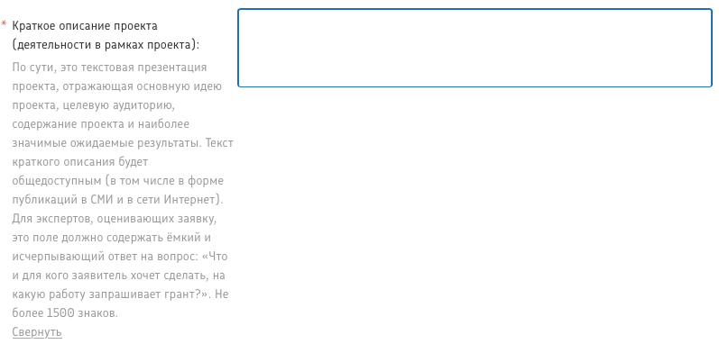
Заполнение заявки
Заполнение подраздела “О проекте”
В поле “Краткое описание проекта (деятельности в рамках проекта)” требуется написать ту деятельность, которая будет в вашем проекте. Рекомендуется составить краткую текстовую презентацию проекта, содержащую:
описание основной идеи проекта и конкретных действий по его реализации (без обоснования актуальности и значимости);
сведения о выборе целевой группы, опираясь на тот опыт, который есть у организации и команды;
наиболее значимые ожидаемые результаты.
Это одно из самых важных полей заявки, поскольку члены высших коллегиальных органов (Конкурсной комиссии, Наблюдательного совета), как правило, используют именно это поле, чтобы понять идею проекта и составить о нем общее представление для дальнейшего рассмотрения.

Slide 55
Заполнение заявки
Заполнение подраздела “О проекте”
В поле “Технология вовлечения участников в реализацию проекта” требуется написать четкий и понятный механизм вовлечения участников проекта (ответить на вопрос: “как мы привлечем людей в проект” (не путать с информационным освещением проекта), ресурсы вовлечения, соответствующие масштабу проекта, инструментарий вовлечения участников проекта, отдельные мероприятия в соответствии с описанием проекта и его календарным планом.

Slide 56
Заполнение заявки
Заполнение подраздела “О проекте”
В поле “Целевые аудитории проекта” и “Дата окончания реализации проекта” требуется написать планируемые целевые группы проекта. Как правило, основная целевая группа в проекте одна. Она может включать в себя людей разных полов, возрастов и социальных категорий, но их всех должна объединять одна общая проблема. Для описания целевой группы проекта используйте собственную формулировку. Опишите с помощью нее то общее, что объединяет разные категории людей.

Slide 57
Целевая группа проекта
Люди, чью проблему
или потребность
вы хотите решить
Люди с которыми вы
планируете
взаимодействовать
в проекте

Slide 58
Целевую группу необходимо описывать конкретно
Пожилые
Люди с инвалидностью
Одинокие пожилые и престарелые граждане, потерявшие способность к самообслуживанию (подопечные)
Лица, с ментальной инвалидностью 18-40 лет, проживающие в Петропавловском районе

Slide 59
Заполнение заявки
Заполнение подраздела “О проекте”
В поле “География проекта” требуется написать, где планируется деятельность по проекту. География должна быть реалистичной: следует перечислить только ту территорию, где непосредственно будут проводиться мероприятия проекта, где находятся представители целевых групп, с которыми запланировано взаимодействие в рамках проекта.

Slide 60
Заполнение заявки
Заполнение подраздела “О проекте”
В полях “Дата начала реализации проекта” и “Дата окончания реализации проекта” требуется написать сроки реализации проекта. Важно! Сроки реализации по проекту не должны начинаться ранее 15 февраля 2024 года и завершаться не позднее 1 сентября 2024 года.

Slide 61
Заполнение заявки
Заполнение подраздела “О проекте”
В поле “Количественные результаты” требуется написать, какие ожидаемые положительные изменения по итогам реализации проекта у выбранной целевой группы произошли, и указать их планируемое количество. Примеры: “Школьники с. Латная получившие навыки игры на Русских народных инструментах”, “Количество проведенных образовательных мероприятий для детей нарушением зрения”

Slide 62
Заполнение заявки
Заполнение подраздела “О проекте”
В поле “Качественные результаты” требуется написать «Что и как изменится у каждой из целевых групп после реализации мероприятий проекта?», а также продумать и описать способы измерения этих изменений и проверки самого факта их достижения

Slide 63
Качественный результат необходимо описывать конкретно
Молодые люди с ментальной инвалидностью улучшили качество жизни
40 молодых людей с ментальной
инвалидностью научились
самостоятельно добираться
до мест встречи и ходить
в магазин. У участников проекта
сформирован постоянный круг
общения, они обрели регулярный
досуг в виде еженедельных
совместных мероприятий

Slide 64
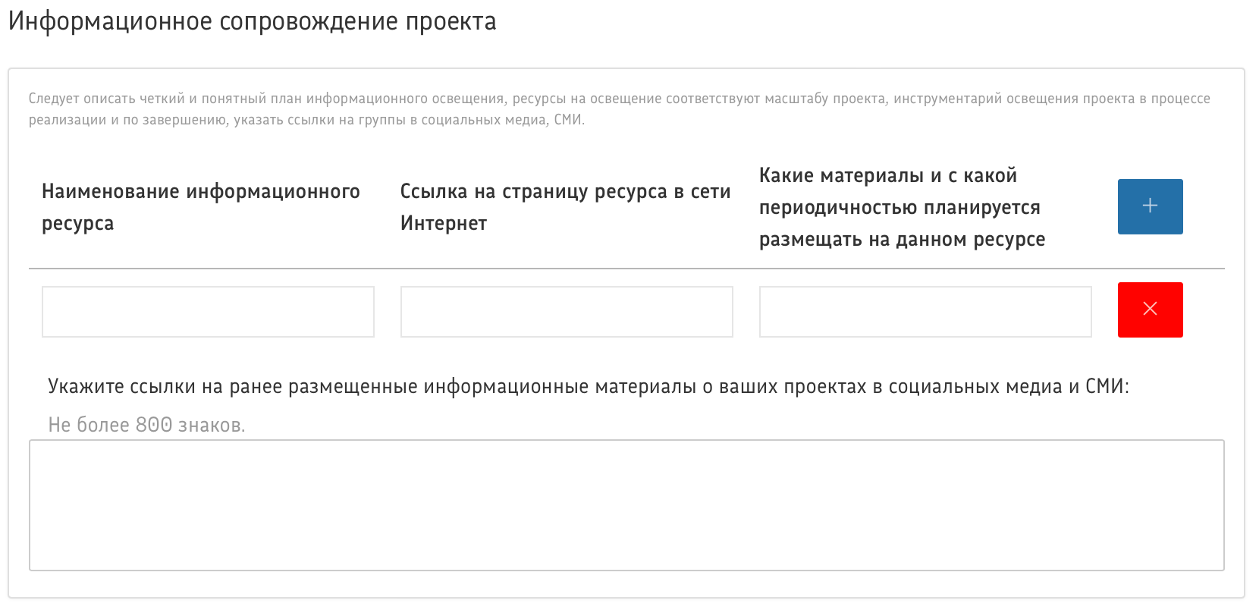
Заполнение заявки
Заполнение подраздела “Информационное сопровождение проекта”
Разделен на 2 блока. В поле “Наименование информационного ресурса” требуется написать название ресурса, где будет освещаться проект (пример: Группа ВК ТОС “Молодежный”, администрация Хохольского муниципального района, Газета “Придонье”). В поле “ссылка на страницу ресурса в сети Интернет” требуется указать ДЕЙСТВУЮЩУЮ ссылку на данный ресурс. В поле “Какие материалы и с какой периодичностью планируется размещать на данном ресурсе” требуется написать, что вы будете писать на данных ресурсах и как часто.

Slide 65
Заполнение заявки
Заполнение подраздела “Информационное сопровождение проекта”
Пример заполнения:
“Наименование информационного ресурса” | “ссылка на страницу ресурса в сети Интернет” | “Какие материалы и с какой периодичностью планируется размещать на данном ресурсе”
Группа ВК ТОС “Молодежный” | https://vk.com/obraz_36 | 1 раз в неделю о статусе реализации проекта

Slide 66
Заполнение заявки
Заполнение подраздела “Информационное сопровождение проекта”
В поле “Перспективы дальнейшего развития проекта” требуется описать как проект может продолжать работать после окончания грантового финансирования, как можно масштабировать проект.

Slide 67
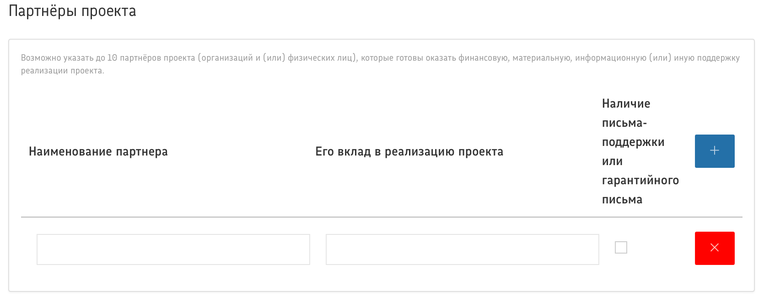
Заполнение заявки
Заполнение подраздела “Партнеры проекта”
В поле “Наименование партнера” требуется написать название партнера, который будет помогать проекту (пример: КФХ “Князев А.А.”, администрация Хохольского муниципального района, АНО “Дети и Лошади”). В поле “Его вклад в реализацию проекта” опишите, чем конкретно помогает партнер для реализации проекта (пример: закупка металла для изготовления беседки, стоимостью 5000 руб.).
Рекомендация: не надо прикладывать письма от партнера если он пишет формулировку типа “Считаем проект важным и просим его поддержать” без указания конкретной поддержки.
Галочка “Наличие письма поддержки или гарантийного письма”. ставиться в случае, если письмо действительно присутствует (его необходимо загрузить на облачное хранилище) и вставить в поле

Slide 68
ВАЖНО!
Если в вашем проекте нет партнеров, то следует нажать крестик что бы корректно подать заявку иначе система будет это считать за не заполненное поле!

Slide 69
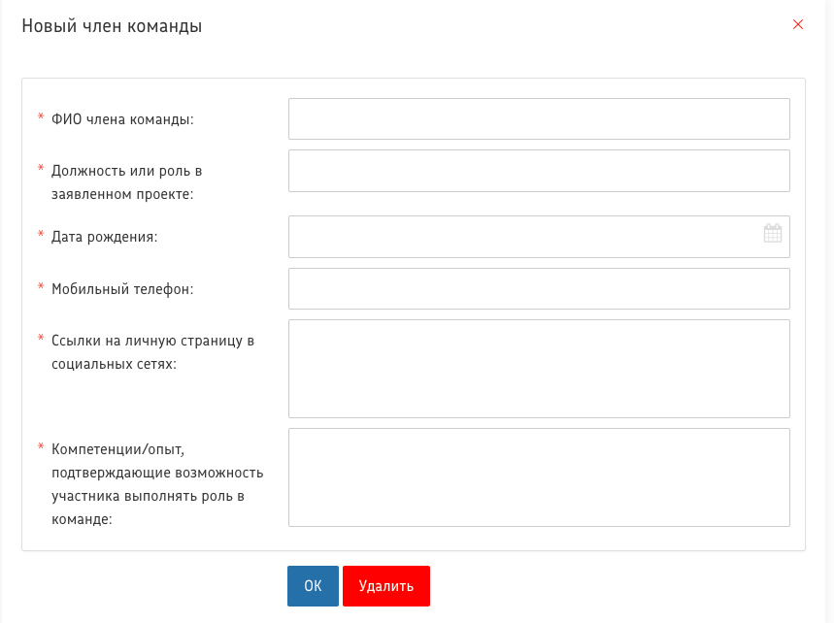
Заполнение заявки
Заполнение подраздела “Команда проекта”
Нажмите на кнопку добавить члена команды проекта и внесите данные члена команды проекта, с указанием должности в проекте. Пояснения, если у члена команды проекта нет ссылки на аккаунт в социальных сетях, то необходимо указать “нет”. В поле “Компетенции/опыт, подтверждающие возможность участника выполнять роль в команде” требуется написать те компетенции участника команды, которые позволят эксперту оценить необходимость данного участника в команде После внесения данных нажать кнопку “Ок”

Slide 70
ВАЖНО!
Если команда проекта состоит из лица подающего заявку, то следует удалить пустую графу члена команды проекта, чтобы корректно подать заявку иначе система будет это считать за не заполненное поле!

Slide 71
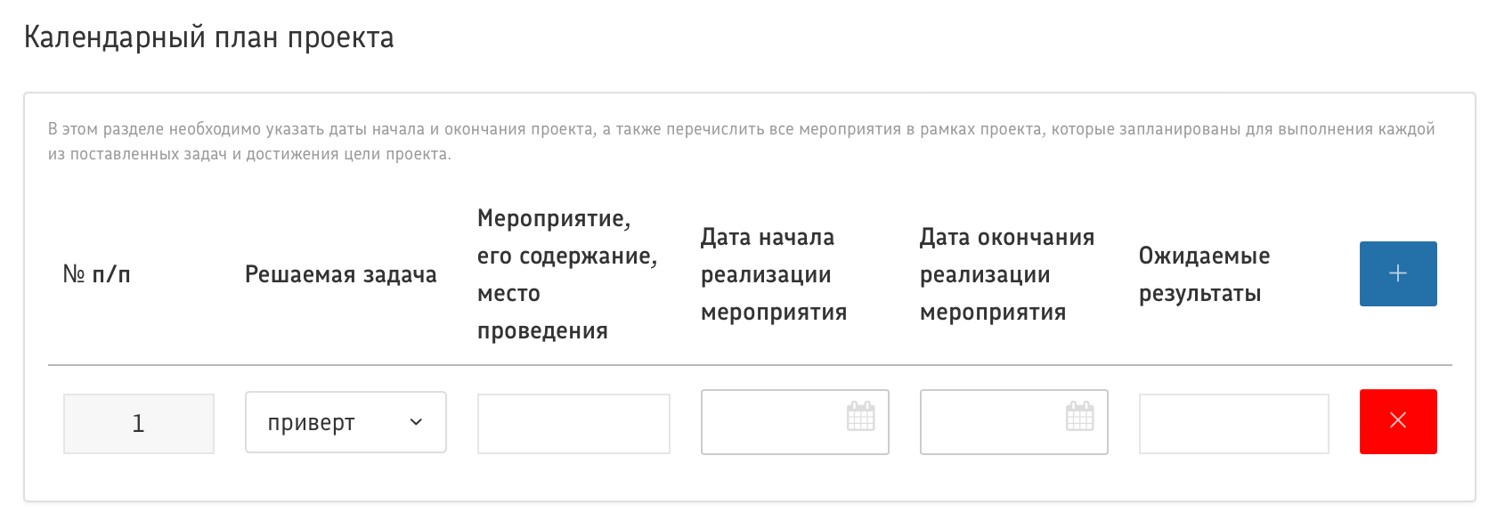
Заполнение заявки
Заполнение подраздела “Календарный план проекта”
Выберите задачу из выпадающего списка. Список задач по вашему проекту появится в этом поле автоматически, если вы внесете эти задачи в раздел «Задачи проекта»
Поле «Мероприятие, его содержание, место проведения» Из описания содержания должно быть понятно, зачем и для кого оно проводится, что конкретно будет происходить во время проведения мероприятия и где именно: в каком городе или муниципальном образовании. В описание каждого мероприятия включите подробную информацию о том, что именно будет происходить, где будет проходить и для какой целевой группы оно предназначено.
Поля «Дата начала» и «Дата завершения». Календарный план должен отражать последовательность реализации мероприятий, поэтому внимательно отнеситесь к установке сроков проведения мероприятий.
Мероприятие не может длиться в течение всего проекта. Укажите четкие, ограниченные сроки для каждого мероприятия. Сроки мероприятий должны быть реалистичными: учитывать не только ваши возможности (ресурсы), но и риски.
Поле «Ожидаемые результаты». Укажите, что станет количественным и качественным результатом каждого мероприятия. Количественные результаты измеряйте в людях: опирайтесь на те целевые группы, на работу с которыми направлен ваш проект. Опишите, сколько представителей каждой целевой группы приняли участие в мероприятии и какие качественные изменения произошли в их жизни по итогам участия.

Slide 72
Как разработать мероприятие?

Slide 73
Разработка мероприятия проекта
Для каждого мероприятия
важно продумать:
Содержание
место проведения
время проведения
количественные и качественные результаты
Из описания мероприятий должно быть понятно, где, зачем, для кого они проводятся и что на них будет происходить

Slide 74
Как спланировать результат мероприятия?
1
Определить
сколько человек
примут участие
в мероприятии
2
Описать
что конкретно они
узнают, сделают,
приобретут

Slide 75
1. Убедитесь, что задуманные вами мероприятия подходят для вашей целевой группы 2. Спланируйте результат каждого мероприятия с целевой группой: сколько человек примут в нем участие и что конкретно они получат 3. Продумайте содержание мероприятий: где, зачем, для кого они проводятся и что на них будет происходить 4. Проверьте, что мероприятий достаточно, чтобы решить задачу, которую вы поставили. Помните! Чем больше целевая группа вовлечена в проект, тем глубже результат 5. Спланируйте мероприятия по измерению результата проекта
5 советов по разработке мероприятий вашего проекта

Slide 76
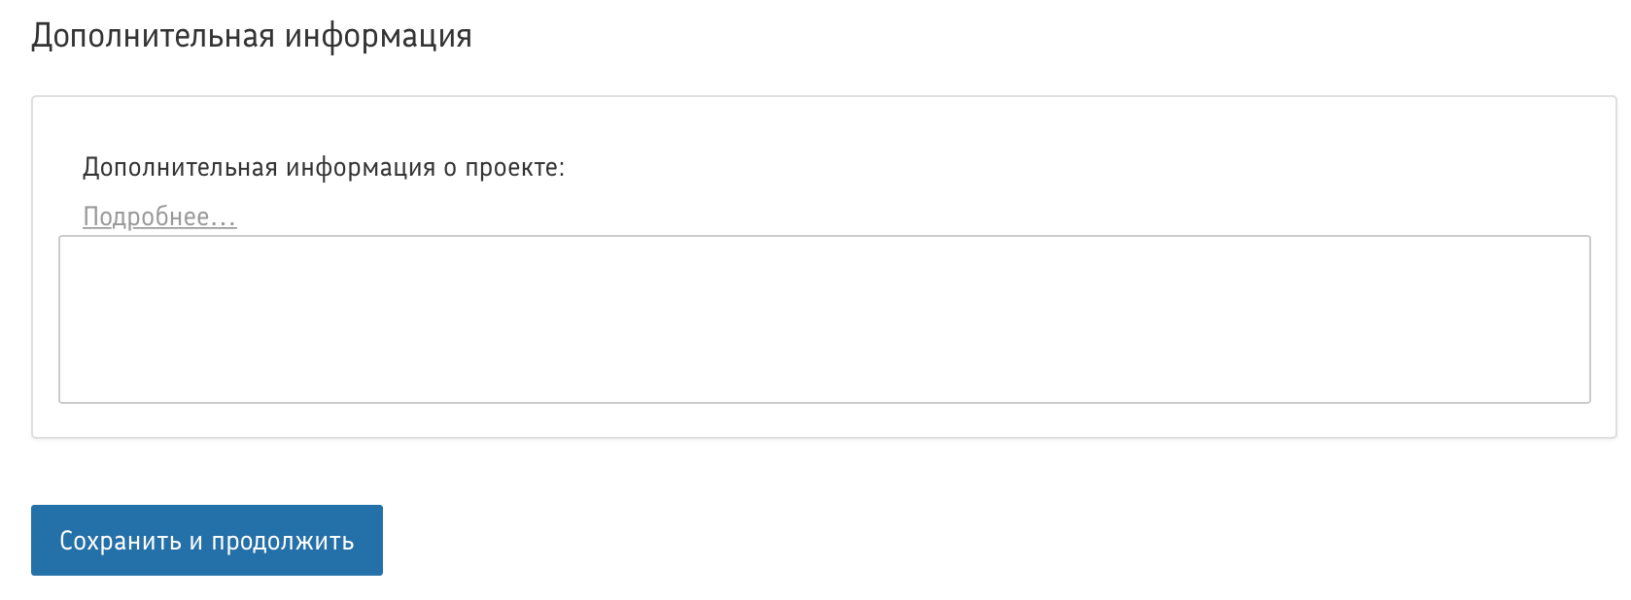
Заполнение заявки
Заполнение подраздела “Дополнительная информация о проекте”
По желанию Заявителя может быть представлена дополнительная информация о проекте, в виде ссылки на облачное хранилище
Рекомендуем не игнорировать этот раздел и сюда загружать информацию какая не поместилась в проекте и ссылаться на нее в тексте проекта

Slide 77
Заполнение раздела
“Смета проекта”

Slide 78
Данный раздел рекомендуется заполнять после внимательного изучения методических рекомендаций по подготовке бюджета проекта, описанными ниже. Игнорирование указанных методических рекомендаций, подготовленных с учетом анализа опыта проведения конкурсов прошлых лет, может повлечь получение низкой оценки, поскольку с бюджетом проекта связано несколько значимых критериев оценки.

Slide 79
Основные принципы формирования бюджета проекта

Slide 80
Обоснованность
- Бюджет должен обеспечивать
выполнение всех мероприятий
календарного плана
- Соотнесите статьи расходов и мероприятия: каждая статья расходов
должна соответствовать конкретному
мероприятию

Slide 81
Расходы по бюджету должны
соответствовать рыночным ценам
- Не завышайте величину расходов,
планируя возможное подорожание
товаров и услуг
- Из бюджета должно быть очевидно,
что вы используете оптимальный
объем ресурсов, чтобы достигнуть
результатов проекта
- Прописывайте каждую позицию
детально, особенно если это
сложный или составной товар,
оборудование или услуга
Реалистичность

Slide 82
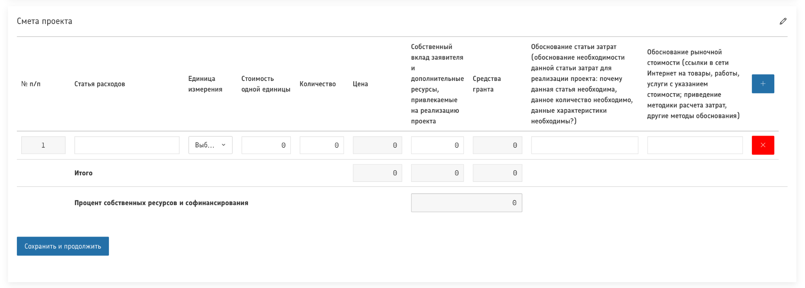
Заполнение заявки
Заполнение раздела “Смета проекта”
В данных статьях расходов указываются необходимые для реализации проекта, оборудование, инвентарь, материалы и т.п. . При планировании данной статьи допустима группировка однотипных единиц закупки.
В комментарии желательно указать производителя и точную модель оборудования, материалов, а также привести ссылку на конкретный или аналогичный товар.
Если реализация проекта требует использования дорогостоящего оборудования, необходимо рассмотреть вариант аренды в качестве альтернативы (и в случае отклонения этого варианта подробно изложить доводы в комментарии).
Обратите внимание при заполнении суммы затрат есть 2 вкладки:
Собственные средства заявителя и дополнительные ресурсы, привлекаемые на реализацию проекта
Средства гранта (Средства, запрашиваемые в АНО “Образ Будущего” для реализации проекта)
Поле “Собственные средства заявителя и дополнительные ресурсы, привлекаемые на реализацию проекта” считаются автоматически

Slide 83
Бюджет проекта не может составлять только сумму гранта

Slide 84
Бюджет проекта можно представить следующим образом
Средства, которые
необходимо найти –
сумма гранта
Общий
бюджет
проекта
Собственный вклад
и вклад партнеров –
софинансирование

Slide 85
Что может входить в софинансирование?

Slide 86
Софинансирование
Собственный вклад заявителя:
- денежные средства
- денежный эквивалент других ресурсов, которые есть в наличии у организации (помещение, оборудование, программное обеспечение и другое)
Денежный эквивалент труда специалистов, которых вы привлекли
для работы над проектом бесплатно, а также труда волонтеров
Финансирование из других источников:
- привлеченные денежные средства партнеров проекта или физических лиц
- денежный эквивалент тех ресурсов и услуг, которые партнеры проекта
предоставляют организации бесплатно

Slide 87
Софинансирование
- письмами поддержки
- соглашениями о сотрудничестве
- или иными аналогичными документами
Софинансирование подтверждается
Письма поддержки или другие документы должны:
- содержать указание на вид поддержки данному
проекту партнером
- относиться к тому конкретному проекту, который
описывается в заявке, содержать дату, контактный
телефон, быть подписанными подлинной подписью,
а не картинками, сделанными с помощью
компьютерных программ

Slide 88
Заполнение заявки
Заполнение раздела “Смета проекта”
При подготовке сметы обратите внимание на позиции, закладываемые в смете за счет гранта. Данные затраты в случае победы потребуется подтвердить документально.
Пример пакета первичных финансовых документов для услуг (счет, договор, приложения к договору, акт выполненных услуг, платежное поручение/чек с QR-кодом).
Пример пакета первичных финансовых документов для поставки товара (счет, договор, приложения к договору, товарная накладная, платежное поручение/чек с QR-кодом/другой документ составленный правилам бухгалтерского учета).
Не приветствуется использование наличных расчетов.
Не допускается запрашивать средства гранта на расходы, которые содержательно дублируются с расходами по действующим грантам и субсидиям, предоставленным как АНО "Образ Будущего", так любыми другими организациями и органами власти.

Slide 89
Заполнение раздела
“Подписание заявки”

Slide 90
Заполнение заявки
Для подачи заявки скачайте, распечатайте, подпишите, отсканируйте и приложите файл заявки: “скачать файл заявки” - это автоматически генерируемая системой форма
Важно! Пожалуйста, не вносите изменений в предыдущих формах после подписания заявки.
Если необходимо внести изменения, то, пожалуйста, приложите новый файл заявки после внесения изменений.

Slide 91
Остались вопросы?
Задайте их в чате ЦРМС в телеграм

